Slide 1
KỸ THUẬT PHẦN MỀM ỨNG DỤNG Đại số quan hệ
Thi-Lan Le
Thi-Lan.Le@mica.edu.vn; lan.lethi1@hust.edu.vn
Webpage: http://www.mica.edu.vn/perso/Le-Thi-Lan

Slide 2
Nhắc lại
Thuộc tính
Lược đồ quan hệ
Thể hiện/bộ giá trị
Khóa

Slide 3
Nội dung chính
Giới thiệu
Đại số quan hệ là gì?
Các phép toán trong đại số QH

Slide 4
Ngôn ngữ đại số quan hệ
Đại số quan hệ là một ngôn ngữ truy vấn dạng thủ tục (procedural query language):
Thao tác = tập hợp các phép toán tác động trên các quan hệ, và cho kết quả cũng là một quan hệ.
Hai nhóm phép toán:
Phép toán tập hợp: hợp, trừ, giao, tích Đề-các
Phép toán quan hệ: chọn, chiếu, kết nối, chia

Slide 5
Tính khả hợp
Cho r và s là 2 quan hệ.
r và s được gọi là khả hợp nếu
r và s được xác định trên cùng miền giá trị D1xD2x…xDn hay
r và s được xác định trên cùng tập thuộc tính + các thuộc tính cùng tên có cùng miền giá trị.

Slide 6
Ký hiệu các phép toán
Phép toán | Ký hiệu
Hợp (Union) | ∪
Giao (Intersection) | ∩
Hiệu (Difference) | - or \
Chiếu (Projection) | π
Chọn (Selection) | σ (sigma)
Tích đề các (Product) | x
Đổi tên (Renaming) | ρ (rô)

Slide 7
Ký hiệu các phép toán
Phép toán | Ký hiệu
Nối (Join)
Nối ngoài trái (Left outer join)
Nối ngoài phải (Right outer join)
Nối ngoài đầy đủ (Full outer join)
Nối nửa (Semi-join)

Slide 8
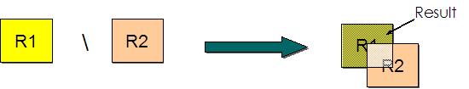
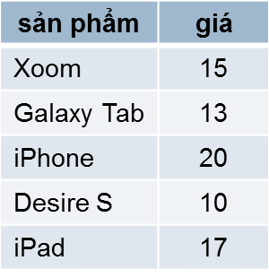
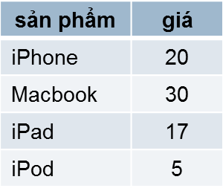
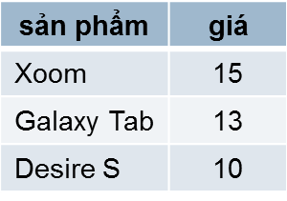
Phép trừ (set difference)
Hai quan hệ khả hợp r1, r2
Ký hiệu: r1 – r2
kết quả là những bộ giá trị trong quan hệ thứ nhất mà không có trong quan hệ thứ hai
điện-thoại - sản-phẩm-Apple
điện-thoại
sản-phẩm-Apple
Notes:
Phép set-difference nhận đầu vào là hai quan hệ tương thích với nhau, và trả về kết quả là những bộ giá trị trong quan hệ thứ nhất mà không có trong quan hệ thứ hai

Slide 9
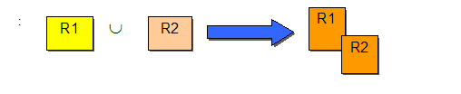
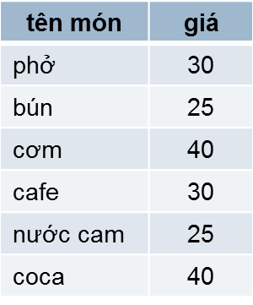
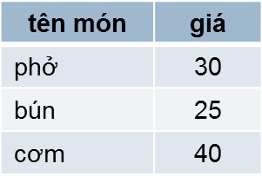
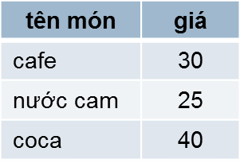
Phép hợp (union)
Hai quan hệ khả hợp r1, r2
Ký hiệu: r1 ∪ r2
kết quả là quan hệ bao gồm những bộ giá trị có mặt ở một trong hai quan hệ
đồ-ăn ∪ đồ-uống
đồ-ăn
đồ-uống

Slide 10
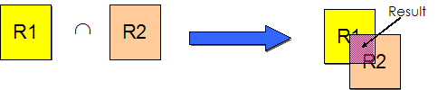
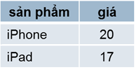
Phép giao (intersection)
Hai quan hệ khả hợp r1, r2
Ký hiệu r1 ∩ r2
kết quả gồm những bộ giá trị có mặt ở đồng thời hai quan hệ
r1 ∩ r2 = r1 – (r1 – r2)
điện-thoại
sản-phẩm-Apple
điện-thoại ∩ sản-phẩm-Apple

Slide 11
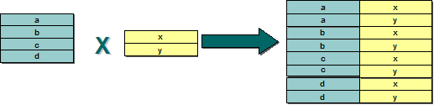
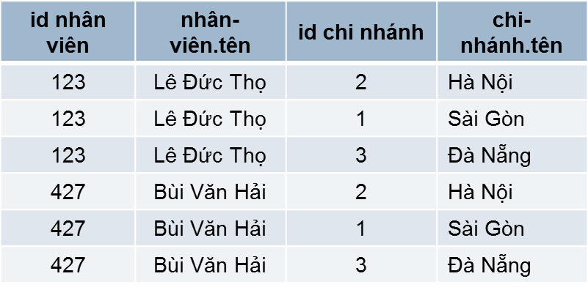
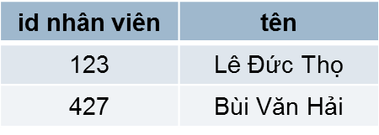
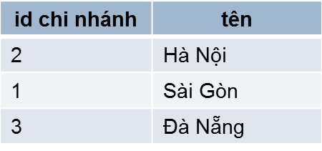
Tích đề-các (cartesian product)
Hai quan hệ r1, r2
Ký hiệu: r1 × r2
kết quả là tập kết hợp tất cả các bộ giá trị giữa chúng
nhân-viên × chi-nhánh
nhân-viên
chi-nhánh

Slide 12

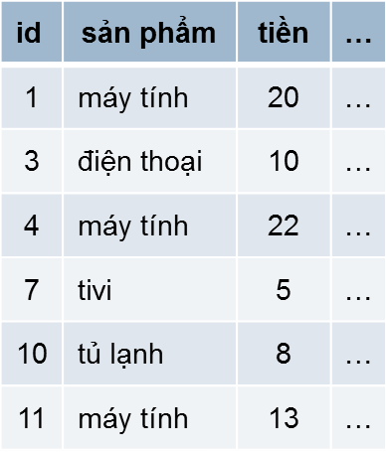
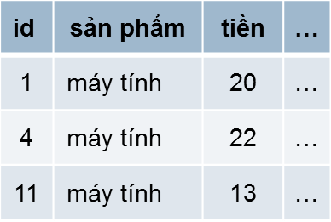
Phép chọn (select)
Một quan hệ r
Ký hiệu: σ_{điều_kiện}(r)
cho phép lựa chọn những bộ giá trị trong quan hệ r thoả mãn một điều kiện
hoá-đơn
σ_{sản-phẩm = “máy tính”}(hoá-đơn)
Notes:
Sigma

Slide 13

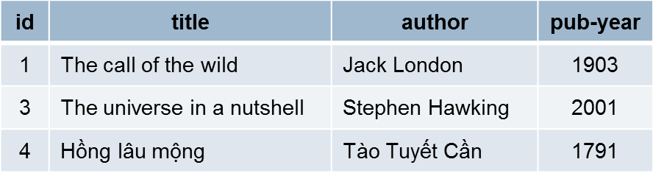
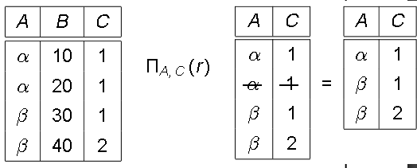
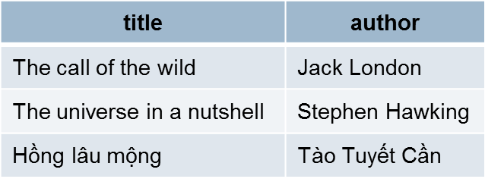

Phép chiếu (project)
Một quan hệ r
Ký hiệu: Π_{các thuộc tính giữ lại}(r)
cho phép chỉ giữ lại những thuộc tính mong muốn
sách
Notes:
Pi:
Duplicate rows removed from result, since relations are sets

Slide 14
Phép kết nối (join)
Kết hợp các bộ giá trị từ 2 quan hệ thành các bộ giá trị của quan hệ kết quả và thỏa mãn 1 điều kiện nào đó
Natural-join:
nhận hai quan hệ và thực hiện Cartesian-product giữa chúng, sau đó select những bộ giá trị dựa trên các thuộc tính chung và trả về tập kết quả sau khi loại bỏ đi một trong 2 thuộc tính bằng nhau này.
r ⋈ s = π_{R∪S}(σ_{Ri=Si}(r × s))

Slide 15
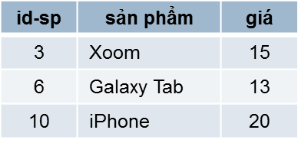
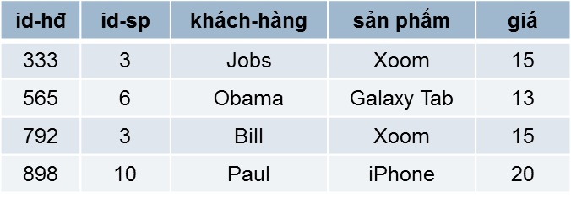
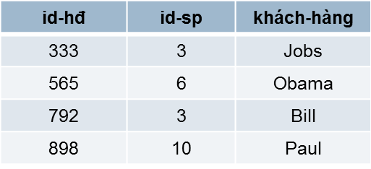
Phép kết nối (join)
r ⋈ s = π_{R∪S}(σ_{Ri=Si}(r × s))
“Xuất ra danh sách các hóa đơn cùng thông tin về sản phẩm tương ứng”
Sản_phẩm
Hoá-đơn ⋈ Sản-phẩm
Hóa_đơn
Ri = Sản_phẩm.id-sp
Si = Hóa_đơn.id-sp

Slide 16
Nối tự nhiên: ví dụ
Sells( bar, beer, price ) Bars( bar, addr )
Joe’s Bud 2.50 Joe’s Maple St.
Joe’s Miller 2.75 Sue’s River Rd.
Sue’s Bud 2.50
Sue’s Coors 3.00
BarInfo := Sells ⋈ Bars
BarInfo( bar, beer, price, addr )
Joe’s Bud 2.50 Maple St.
Joe’s Milller 2.75 Maple St.
Sue’s Bud 2.50 River Rd.
Sue’s Coors 3.00 River Rd.

Slide 17
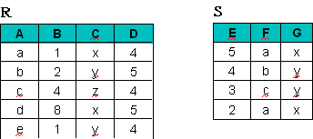
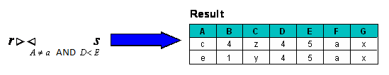
Phép kết nối có điều kiện
Kết nối có điều kiện hay còn gọi là kết nối theta:
r ⋈ _{điều_kiện}s = σ_{điều_kiện} (r x s)

Slide 18
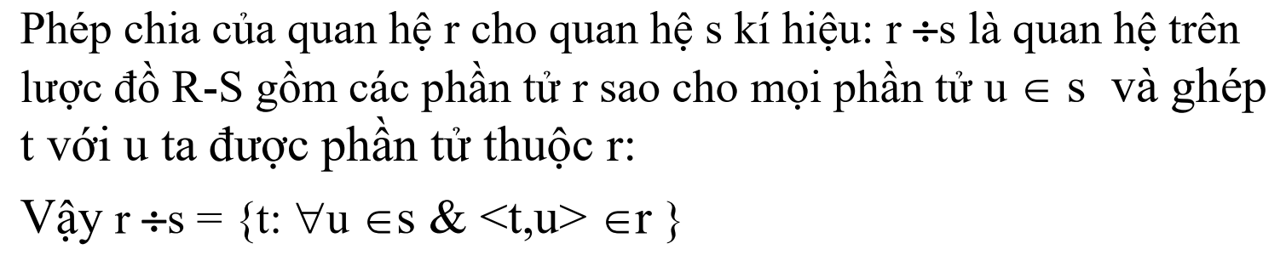
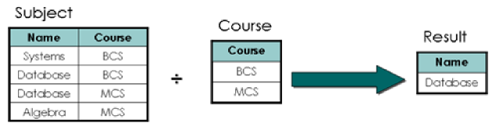
Phép chia (division)
Được dùng để lấy ra một số bộ trong quan hệ R sao cho thỏa với tất cả các bộ trong quan hệ S
“Liệt kê các môn học thuộc tất cả các hệ đào tạo”

Slide 19
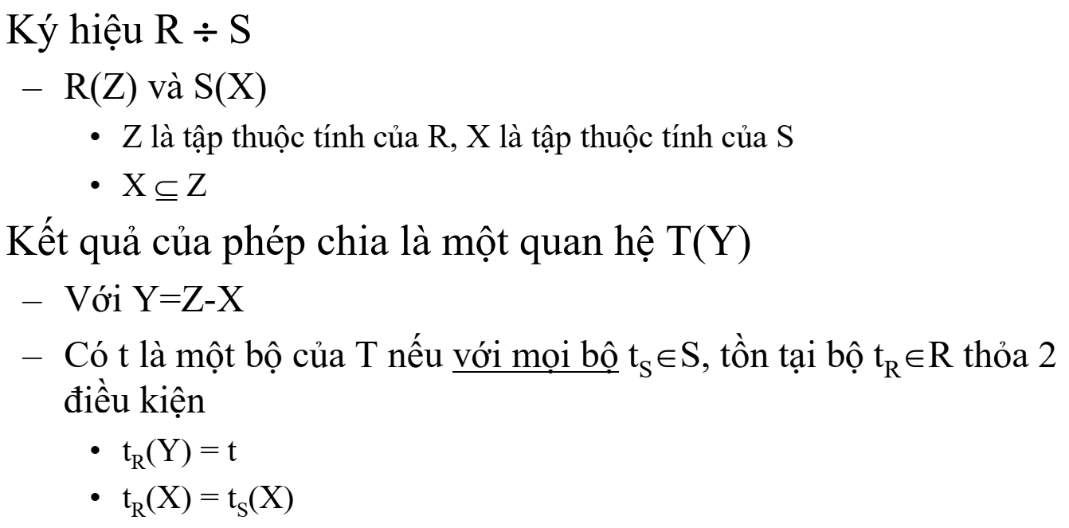
Phép chia (division)

Slide 20
Biểu thức quan hệ và phép đổi tên
Các phép toán quan hệ có thể được lồng nhau tạo thành biểu thức
VD:
Π_{tên, giá}(σ_{calo <=100}(món-ăn) ∪ σ_{giá < 30}(đồ-uống))
Π_{tác-giả.tên, bài-hát.tên}(σid-tác-giả = bài-hát.id-tác-giả(σ_{tên=“Trịnh Công Sơn”}(tác-giả) × bài-hát))
Kết quả các biểu thức quan hệ là các quan hệ không có tên, phép toán rename cho phép đặt tên cho kết quả một biểu thức
Ký hiệu: có 2 dạng
ρ_{tên-quan-hệ}(E) đặt tên cho quan hệ kết quả của biểu thức E
ρtên-quan-hệ(tên các thuộc tính)(E) đặt tên cho quan hệ và các thuộc tính kết quả của biểu thức E
VD:
ρ_{đồ-uống-rẻ}(σ_{giá < 30}(đồ-uống))
ρnv-cn(tên-nhân-viên, tên-chi-nhánh)(Π_{nhân-viên.tên, chi-nhánh.tên}
(σnhân-viên.id-chi-nhánh = chi-nhánh.id(nhân-viên × chi-nhánh)))

Slide 21
Phép gán
Ký hiệu: r1 ← r2
dùng để gán kết quả của một biểu thức vào một biến (tương tự như trong các ngôn ngữ lập trình)
VD:
u ← Π_{R – S}(r)
v ← Π_{R – S}(u × s) – Π_{R – S, S}(r))
r ÷ s = u – v
Phép gán giúp thu gọn và đơn giản hoá biểu thức

Slide 22
Phép gán
Sử dụng phép gán để thay đổi thông tin trong CSDL:
Thêm dữ liệu mới vào một quan hệ
r ← r ∪ E
Xoá dữ liệu từ một quan hệ
r ← r – E
Cập nhật
Toàn bộ các hàng: r ← Π_{f1,f2,...,fn}(r)
Một số hàng nhất định
r ← Π_{f1,f2,...,fn} (σ_{P}(r)) ∪ (r − σ_{P}(r))
Notes:
fi là thuộc tính thứ i của r nếu thuộc tính đó không muốn bị thay đổi, hoặc là giá trị cần cập nhật cho thuộc tính cần thay đổi
fi is an expression, involving only constants and the attributes of r, which gives the new value for the attribute

Slide 23
Ví dụ

